Slide 1


Projet de développement Puerto Rico
Team Rocket
Contributeurs
SARIGUZEL Begüm : Implémentation des rôles, gestion des issues
DIALLO Elhaj Mamadou Foula : Tests unitaires, création et gestion de l’IA
JANIN Rémi : Création et gestion du moteur de jeux ainsi que des joueurs, stats
PAJANY CARPIN CAOUNDIN Allan : Implémentation/gestion des éléments du plateau/outils de jeu
6 Novembre 2019

Slide 2
Synthèse du projet
Les points forts
Les points faibles
Jouable de 1 à 5 joueurs
Implémentation de tous les rôles
Implémentation de tous les bâtiments de productions /exploitations
Implémentation des outils de stockages
Moins de complexité dans la classe Personnages
Utilisation de constantes
Manque la plupart des petits et grands bâtiments
Manque du bateau de colon

Slide 3
Un bon projet parce que …
Bon découpage dans l’évolution du projet
Code incrémental pour compléter le jeu
Code fonctionnel avec nouvelles fonctionnalité lors des livraisons (oral, sauf les 2 premières livraison)
Démos informatives

Slide 4
Toujours un bon projet mais …
Manque d’organisation
Manque d’expérience en Java et outils de tests
Manque d’expérience en gestion de projet sur Github
Retard
Bonne métrique mais tests à améliorer
Jeu incomplet
Aucun patron de conception

Slide 5
Perspective
Les points à améliorer:
La couverture des tests unitaires
L’organisation
La gestion des tâches
La communication

Slide 6
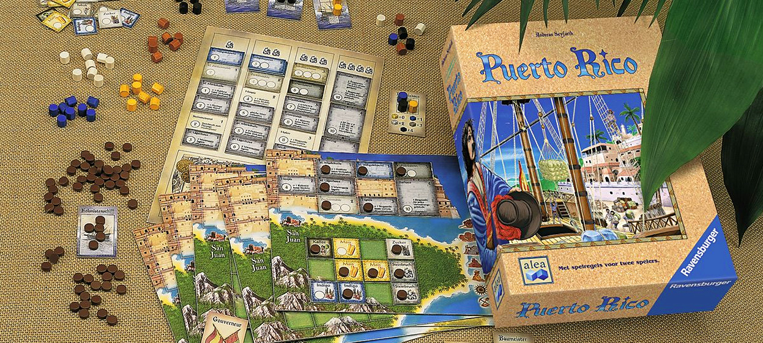
Nous vous remercions pour votre attention !!!

